Slide 1
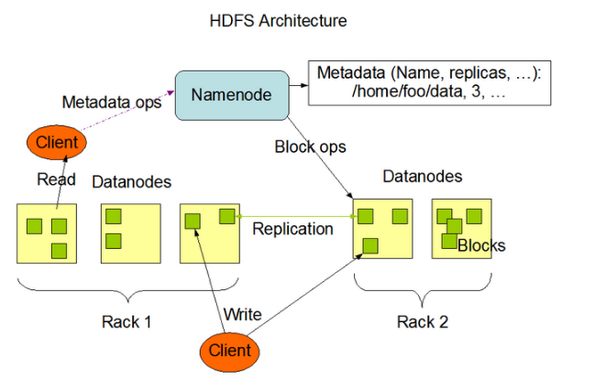
HDFS组成架构
1）NameNode（nn）：就是Master，它是一个主管、管理者。
（1）管理HDFS的名称空间；
（2）配置副本策略；
（3）管理数据块（Block）映射信息；
（4）处理客户端读写请求。
2）DataNode：就是Slave。NameNode下达命令，DataNode执行实际的操作。
（1）存储实际的数据块；
（2）执行数据块的读/写操作。

Slide 2
HDFS的写数据流程
客户端
1 向NameNode请求上传文件/user/atguigu/ss.avi
NameNode
HDFS
client
create
Distributed FileSystem
2 响应可以上传文件
write
3 请求上传第一个Block（0-128M），请返回DataNode
元数据
close
4返回dn1，dn2，dn3节点，表示采用这三个节点存储数据
FSDataOutputStream
8 传输数据完成
200m
0-128m
DataNode1
DataNode2
DataNode3
6 dn1应答成功
6 dn2应答成功
6 dn3应答成功
ss.avi
5 请求建立Block传输通道
5 请求建立通道
Bytebuffer
5 请求建立通道
Bytebuffer
Bytebuffer
7 传输数据 Packet
7 blk_1
7 blk_1
7 blk_1

Slide 3
网络拓扑-节点距离计算
Distance(/d1/r1/n0, /d1/r1/n0)=0（同一节点上的进程）
Distance(/d1/r2/n0, /d1/r3/n2)=4（同一数据中心不同机架上的节点）
Distance(/d1/r1/n1, /d1/r1/n2)=2（同一机架上的不同节点）
Distance(/d1/r2/n1, /d2/r4/n1)=6（不同数据中心的节点）
集群d1
集群d2
机架r1
机架r2
机架r3
机架r4
机架r5
机架r6
n-0
n-0
n-0
n-0
n-0
n-0
n-1
n-1
n-1
n-1
n-1
n-1
n-2
n-2
n-2
n-2
n-2
n-2

Slide 4
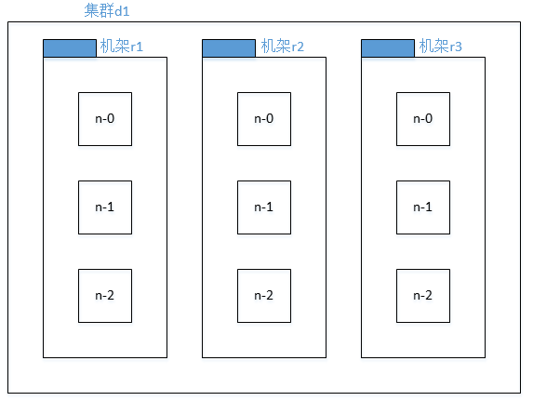
Hadoop2.7.2副本节点选择
第一个副本在Client所处的节点上。如果客户端在集群外，随机选一个。
第二个副本和第一个副本位于相同机架，随机节点。
第三个副本位于不同机架，随机节点。

Slide 5
HDFS的读数据流程
客户端
create
HDFS
client
Distributed FileSystem
1 请求下载文件/user/atguigu/ss.avi
NameNode
read
2 返回目标文件的元数据
close
元数据
FSDataInputStream
/user/atguigu/ss.avi
200m
{[blk_1,blk_2],[blk_1,blk_2],[blk_1,blk_2]}
5 请求读数据blk_2
0-128m
ss.avi
DataNode1
DataNode2
DataNode3
3 请求读数据blk_1
4 传输数据
7 blk_1
6 传输数据
7 blk_2
7 blk_2
7 blk_2
7 blk_1
7 blk_1

Slide 6
NameNode工作机制
NameNode
1 请求是否需要CheckPoint
Secondary NameNode
内存128G
CheckPoint触发条件：
1）定时时间到
2）Edits中的数据满了
（每个Block占元数据150byte）
2 请求执行CheckPoint
client
4 内存数据增删改
内存
3记录操作日志、
更新滚动日志
5 加载到内存并合并
6 生成新的Fsimage
2 元数据的增删改请求
/user/atguigu/ss.avi
1 加载编辑日志和镜像文件到内存
edits_inprogress_001
fsimage
fsimage.chkpoint
7 拷贝到nn
8重命名成Fsimage
fsimage.chkpoint
fsimage
3 滚动正在写的Edits
4 拷贝到2nn
edits_001
edits_001
edits_inprogress_002

Slide 7
DataNode工作机制
NameNode
元数据
2 注册成功
2 DataNode1注册成功
1 DataNode启动后向NameNode注册。
5 超过10分钟没有收到DataNode2的心跳，则认为该节点不可用
4 心跳每3秒一次，心跳返回结果带有NameNode给该DataNode的命令
3 以后每周期（1小时）上报所有块信息。
DataNode1
DataNode2
DataNode3
Block1
Block2
Block3
数据、数据长度、校验和、时间戳
数据、数据长度、校验和、时间戳
数据、数据长度、校验和、时间戳
Block3
Block1
Block2
数据、数据长度、校验和、时间戳
数据、数据长度、校验和、时间戳
数据、数据长度、校验和、时间戳

Slide 8
数据完整性
原始数据封装
对接收到的数据重新校验
待传输数据
奇偶校验位
待传输数据
奇偶校验位
0100 0001
0
0100 0011
0
网络传输
待传输数据
奇偶校验位
待传输数据
奇偶校验位
0100 1001
1
0100 1001
1
待传输数据
crc校验位
对原始数据重新crc计算，然后和传输过来的crc校验位比较，看是否一致
待传输数据
crc校验位
0100 1001
110
0100 1001
110

Slide 9
DataNode掉线时限参数设置
NameNode
1、DataNode进程死亡或者网络故障造成DataNode无法与NameNode通信
2、NameNode不会立即把该节点判定为死亡，要经过一段时间，这段时间暂称作超时时长。
DataNode
3、HDFS默认的超时时长为10分钟+30秒。
4、如果定义超时时间为TimeOut，则超时时长的计算公式为：
TimeOut = 2 * dfs.namenode.heartbeat.recheck-interval + 10 * dfs.heartbeat.interval。
而默认的dfs.namenode.heartbeat.recheck-interval 大小为5分钟，dfs.heartbeat.interval默认为3秒。

Slide 10
HDFS-HA故障转移机制
Zookeeper服务端
同时出现两个Active状态namenode的术语叫脑裂brain split。
防止脑裂的两种方式：
1）ssh发送kill指令
2）调用用户自定义脚本程序
zk1
zk2
zk3
Edits文件管理系统：qjournal
edits
edits
edits
写
读
Name node
active
Name node
standby
内存中的元数据
内存中的元数据
1 假死
4 强行杀死namenode,防止脑裂
ssh kill -9 namenode进程号
edits
edits
fsimage
fsimage
2 检测到假死
7 激活本台namenode，切换为Active
Zkfc
Failover controller
3 通知另一台NameNode的zkfc
Zkfc
Failover controller
Zookeeper客户端
Zookeeper客户端
5 如果ssh补刀失败则调用用户自定义脚本程序
6 获取命令运行结果
/home/atguigu/kill/poweroff.sh

Slide 11
HDFS 文件块大小
1 集群中的block
2 寻址时间10ms，即查找到目标block的时间为10ms。
block1
3 寻址时间为传输时间的1%时，则为最佳状态。
因此，传输时间=10ms/0.01=1000ms=1s
block2
… …
5 block大小=1s*100MB/s=100MB
blockn
4 而目前磁盘的传输速率普遍为100MB/s。

